Slide 1
基于 GCC 开发异构处理器编程插件
曹焕琦

Slide 2
问题 & 目标
为什么做？要做什么？

Slide 3
背景
神威超级计算机所使用的申威众核处理器由于其异构特征编程困难：
主从核指令集不同；
主从核交互接口类似 OpenCL，启动从核程序需要手动打包参数、处理数据格式问题等；
主从核代码分开编译，从核代码无法以模板形式编写、根据主核调用展开。
背后的问题是长期以来类似 CUDA 的语言扩展缺位。
DRAM
DRAM
Core Group 1
Core Group 2
CPE Cluster
MC
MC
CPE Cluster
MPE
MPE
NOC
Core Group 3
Core Group 4
MPE
MPE
CPE Cluster
CPE Cluster
MC
MC
Register Buses
(vertical & horizontal)
CPE with SPM
DRAM
DRAM

Slide 4
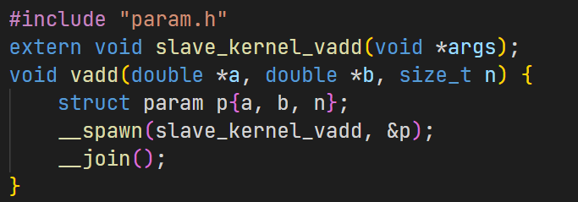
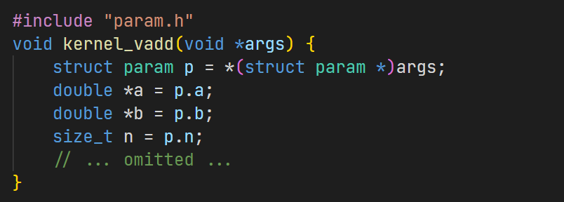
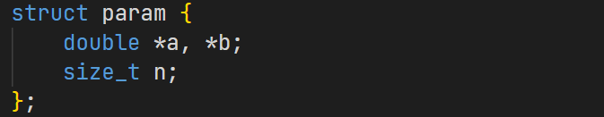
代码示例
按照当前的编程模型，同一个组件一般需要分三块实现。
图示分别为公共头文件（下）、主核代码（右）、从核代码（右下）。

Slide 5
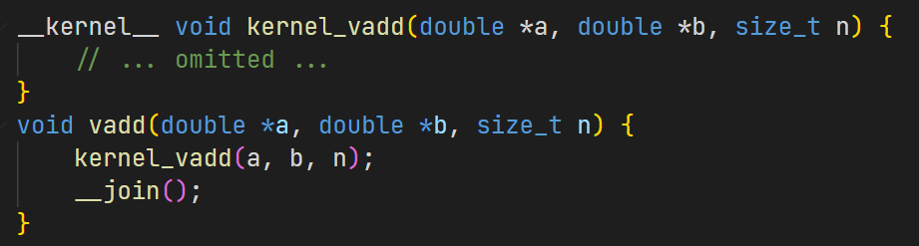
如何改善？
对语言进行扩展，合并主核和从核代码，由编译器进行拆分。
(学习 CUDA)

Slide 6
方案设计
基于 GCC extension 实现 C/C++ 基础上的语言扩展

Slide 7
编译器现状
神威团队为 GCC 实现了两个后端扩展，分别对应于主核、从核。
–mhost: 后端支持完整的 gcc intrinsic，且运行时提供完整的 Glibc、stdc++ 等
–mslave: 后端仅支持部分 intrinsic，运行时提供功能受限的 uClibc。
同时，–mhybrid 模式用于混合链接两种架构的 obj 文件。
在 -mslave 模式下，后端会为所有函数增加 slave_ 前缀，避免与主核代码的符号冲突。

Slide 8
如何实现一份代码、两份二进制、混合链接？
在插件中添加三个 attribute：
__attribute((kernel)): 用来标注从核入口函数，必须由主核调用；
__attribute((slave)): 用来标注常规从核函数，必须由从核调用；
__attribute((host)): 用来标注主核函数，可以调用其他主核函数或 kernel函数。
一个函数可以同时是 slave 或 host 的，没有标记的函数是 host 的。
利用插件实现一个过滤机制：
当使用 -mhost 编译时，仅保留主核代码，并将从核入口函数变换为 spawn wrapper。
当使用 -mslave 编译时，仅保留从核代码。
以 -mhost 和 -mslave 分别编译后链接。

Slide 9
如何以最低代价使标准库和申威主从交互库可用？
虽然主从核的标准库并非同一套，但可以认为其接口都符合 C 语言标准：
在以 -mhost 编译时，认为所有出现在编译器内置库中的函数声明是 host 的；
在以 -mslave 编译时，认为所有出现在编译器内置库中的函数声明是 slave 的。
对于主从交互库，通过一套 pragma 来修改头文件：
#pragma swhc (push (host|slave)|pop)
经过一次 push 后，将当前函数默认种类改为对应的架构；
完成一段声明 pop 后，恢复原先的默认架构（主核）。
在主从交互库的头文件中，将条件编译语句（#ifdef __sw_host__ 等）替换为相应的 pragma。

Slide 10
插件实现
通过 GCC plugin API 实现自定义 attribute、pragma 及代码生成与变换
（参见代码）

Slide 11
开发经验
和 GCC Internal 斗智斗勇…

Slide 12
参考材料查找
GCC Plugin 的文档中有极为有限的一些内容，可以参考了解其大体结构。
Linux kernel 中有几个 GCC plugin 的实现，其功能也很好理解，可以参考仿照编写插件。
其余的就需要读 GCC 源码了…
特别留意 middle-end 相关部分，包括 tree 和 gimple 开头的一些源文件
Pragma 部分需要阅读 c-family 的部分前端代码来搞懂

Slide 13
开发与调试
在开发中，许多功能需要翻看 tree.h 来寻找其对应的接口（宏/函数）。
按照自己的设想编写完后运行，往往会遇到各种各样的 ICE (Internal Compiler Error)，通常按以下分类排查：
在插件代码中发生段错误。 通常是访问了为 NULL 的属性或错误判断了实际类型，正常挂调试器分析查错即可。
在 GCC 代码中发生 assertion fail。 一般是变换后的某些数据结构（如 GENERIC 树或 GIMPLE 指令序列等）出现了偏差，需要追踪调试到 GCC 中，分析失败的 assert 是什么要求，保证插件变换能够满足这些假设。
在 GCC 代码中发生段错误。 一般是漏填了某些属性，需要追踪调试进 GCC 分析具体出现了什么问题。

Slide 14
一些更加 fancy 的事情
联合展开模板、从核 lambda 表达式、并行模板算法库……

Slide 15
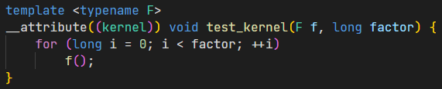
With Template?
由于整个处理流程都在语言无关的 AST (GENERIC) 或中间表示 (GIMPLE) 上进行，所有模板都是先展开后才经过插件处理。
会在主从核尚未区分的时机就完成所有模板的实例化和展开，从而得到完美的支持（包括模板的从核 kernel 函数）。

Slide 16
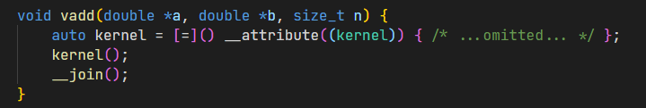
With Lambda Expression?
类似于 CUDA 从 7.1 起 experimental 至今的 device lambda 特性
由于 lambda 是被编译到一个带有 operator() 的结构体，只要为这个方法合适地标注 attribute，按前面的方法，应当可以完美地通过编译。
实际实现中有各种各样的 bug…

Slide 17
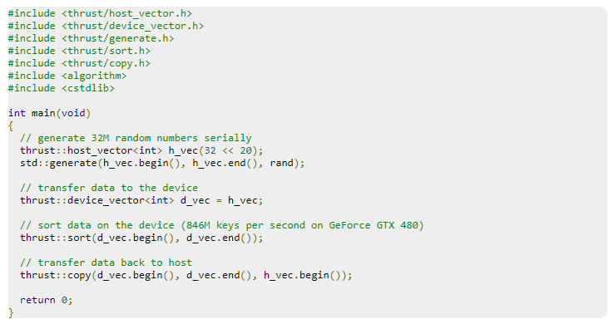
One step further: STL/Thrust-like Algorithm library
对并行 Iterator 进行约定
Split 模式
Blockwise 模式
基于并行的 Iterator trait，实现一套类似标准库中 <algorithm> 的算法库。
将极大简化数据并行编程。

Slide 18
谢谢！

